Slide 1
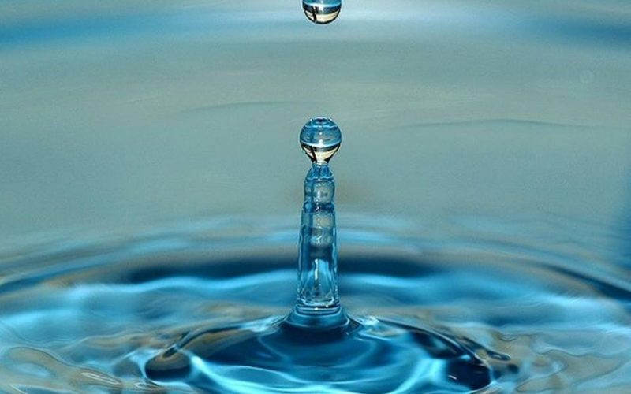
Διαχείριση υδάτινων πόρων
ΕΚΠΑ – Τμήμα Αγροτικής Ανάπτυξης, Αγροδιατροφής και Διαχείρισης Φυσικών Πόρων
Συγκρότημα Ευρίπου
Διάλεξη 4 – Υπόγειο νερό, αντλήσεις, χρήσεις νερού

Slide 2
Ταξινόμηση υπόγειων υδροφορέων
Η ροή του νερού στους υδροφορείς αναφέρεται συνήθως ως ροή σε πορώδη μέσα, αφού έτσι ονομάζονται όλα τα πετρώματα και τα εδάφη που αποτελούνται από ένα στερεό σκελετό, με τη μορφή συνάθροισης στερεών κόκκων που διαχωρίζονται και περιβάλλονται από διάκενα, δηλαδή πόρους ή ρωγμές. Όταν πάντως οι ρηγματώσεις έχουν μεγάλες διαστάσεις, η ροή διαφοροποιείται και αντιμετωπίζεται ως ιδιαίτερη κατηγορία φαινομένου (ροή σε ρηγματωμένα μέσα).
Το βασικό κριτήριο για τη γενική ταξινόμηση των υδροφορέων αποτελεί η θέση της ανώτατης στάθμης του νερού στο έδαφος (Σχήμα 6.1). Θεωρώντας μια τυχαία κατακόρυφη τομή του εδάφους παρατηρούνται δύο ζώνες στις οποίες η κίνηση του νερού γίνεται με τελείως διαφορετικό τρόπο:
α) η ζώνη αερισμού (ή ακόρεστη ζώνη) και
β) η ζώνη κορεσμού (ή κορεσμένη ζώνη)

Slide 3
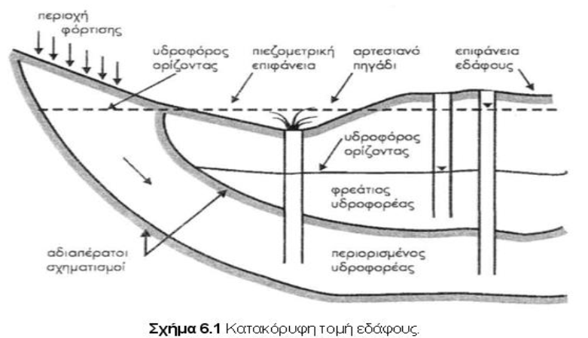
Ταξινόμηση υπόγειων υδροφορέων

Slide 4
Ταξινόμηση υπόγειων υδροφορέων
Εφόσον υπάρχει το άνω όριο της ζώνης κορεσμού, αυτό καλείται υδροφόρος (ή φρεάτιος) ορίζοντας, ενώ όταν μελετώνται ειδικά προβλήματα κίνησης των υπόγειων νερών, χρησιμοποιείται και ο συνώνυμος όρος ελεύθερη επιφάνεια (του υπόγειου νερού).
Επειδή τα περισσότερα προβλήματα που αφορούν στη διαχείριση των υπόγειων υδατικών πόρων αναφέρονται στους υδατικούς όγκους που κινούνται ή αποθηκεύονται στη ζώνη κορεσμού, η περιγραφή αυτή περιορίζεται στους συγκεκριμένους μηχανισμούς κίνησης του νερού και τα σχετικά φαινόμενα που παρατηρούνται μόνο στη ζώνη αυτή.

Slide 5
Ταξινόμηση υπόγειων υδροφορέων
Η κλασική, λοιπόν, ταξινόμηση των υδροφορέων γίνεται λαμβάνοντας υπόψη τόσο τη γεωλογική δομή όσο και τις τοπικές υδραυλικές συνθήκες.
Έτσι ένας υδροφορέας λέγεται ότι είναι περιορισμένος ή υπό πίεση, αν περιορίζεται από πάνω και από κάτω από αδιαπέρατους γεωλογικούς σχηματισμούς, που θα αναφέρονται σαν αδιαπέρατα στρώματα.
Χαρακτηριστικό του υπό πίεση υδροφορέα είναι ότι αν ανοιχτεί ένα πηγάδι μέσα σ' αυτόν, η στάθμη του νερού στο πηγάδι θα ανέβει ψηλότερα από το πάνω αδιαπέρατο στρώμα και ίσως φθάσει μέχρι την επιφάνεια του εδάφους. Αν λοιπόν, κατασκευασθεί σωστά (όσο αφορά το φίλτρο που θα τοποθετηθεί), αυτό το πηγάδι παρατήρησης ή όπως συνήθως λέγεται το πιεζόμετρο, τότε η στάθμη του νερού σ' αυτό θα δείχνει το πιεζομετρικό φορτίο στο συγκεκριμένο σημείο.

Slide 6
Ταξινόμηση υπόγειων υδροφορέων
Πιεζομετρική επιφάνεια κατά συνέπεια, είναι η ιδεατή εκείνη επιφάνεια που θα οριζόταν από τις στάθμες πιεζόμετρων, που θα ανοίγονταν σε διάφορα σημεία κατά την οριζόντια έκταση του συγκεκριμένου υδροφορέα.
Ένας περιορισμένος υδροφορέας λέγεται αρτεσιανός, όταν η στάθμη της πιεζομετρικής του επιφάνειας βρίσκεται υψηλότερα από τη στάθμη του εδάφους. Αν στην περίπτωση αυτή ανοιχθεί ένα πηγάδι, τότε το νερό θα τρέχει από αυτό, εξαιτίας της μεγάλης του πίεσης, χωρίς τη βοήθεια αντλητικού συγκροτήματος (αρτεσιανό πηγάδι).

Slide 7
Ταξινόμηση υπόγειων υδροφορέων
Η δεύτερη μεγάλη κατηγορία υδροφορέων αφορά αυτούς όπου, ενώ το κάτω όριο συμπίπτει με ένα αδιαπέρατό στρώμα, το πάνω όριο τους είναι η ελεύθερη επιφάνεια του υπόγειου νερού.
Έτσι κύριο χαρακτηριστικό των υδροφορέων αυτών, που ονομάζονται υδροφορείς με ελεύθερη επιφάνεια, είναι ότι τροφοδοτούνται απευθείας με διηθούμενο από την επιφάνεια του εδάφους νερό, εκτός αν και πάλι περιορίζονται από κάποιο υπερκείμενο αδιαπέρατό στρώμα το οποίο όμως θα πρέπει να βρίσκεται ψηλότερα από τη θέση της ελεύθερης επιφάνειας.
Από την τελευταία παρατήρηση, φαίνεται ότι κάτω από συνθήκες έντονης απόληψης νερού από ένα περιορισμένο υδροφορέα (π.χ. από μεγάλες αντλήσεις), είναι δυνατό να προκληθούν ευνοϊκές συνθήκες για την εμφάνιση ελεύθερης επιφάνειας σε ένα τμήμα του.

Slide 8
Ταξινόμηση υπόγειων υδροφορέων
Υπάρχουν περιπτώσεις όπου το πάνω ή το κάτω ή και τα δυο στρώματα που οριοθετούν ένα περιορισμένο υδροφορέα δεν είναι τελείως αδιαπέρατα (ημιπερατά). Παρόλη τη μεγάλη αντίσταση που προκαλούν οι σχηματισμοί αυτοί στην κίνηση του νερού, όταν πρόκειται για υδροφορείς μεγάλης έκτασης, η ποσότητα του νερού που μπορεί να μπει στον κύριο υδροφορέα είναι πολλές φορές σημαντική. Στην περίπτωση αυτή, ο υδροφορέας χαρακτηρίζεται ως υπό πίεση με διαρροή.
Είναι βέβαια δύσκολο να εκτιμηθεί από μια επιτόπου διερεύνηση κατά πόσο ένα στρώμα θα πρέπει να θεωρηθεί σαν ημιπερατό ή όχι, πάντως η πρακτική είναι να χαρακτηρίζονται έτσι μικρού, σε σχέση με τον κύριο υδροφορέα, πάχους στρώματα με μικρή ικανότητα διήθησης (μικρή διαπερατότητα). Αντίστοιχα με τους περιορισμένους, υπάρχουν και οι φρεάτιοι υδροφορείς με διαρροή όπου βέβαια το ημιπερατό στρώμα αποτελεί το κάτω όριο τους.

Slide 9
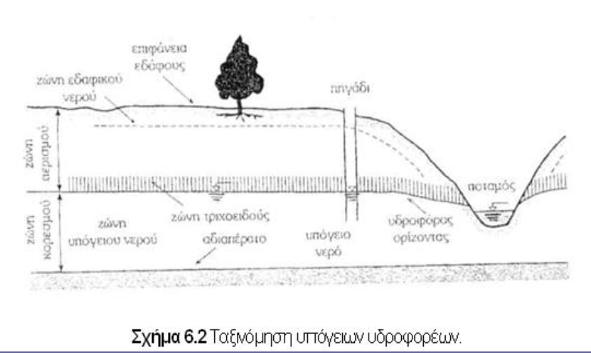
Ταξινόμηση υπόγειων υδροφορέων

Slide 10
Γεωτρήσεις Νερού
Η κατασκευή των γεωτρήσεων είναι ολόκληρη επιστήμη με μεγάλη βιβλιογραφία και εμπειρία ετών κυρίως από τις γεωτρήσεις πετρελαίου μεγάλου βάθους.
Προϋποθέτει σωστό σχεδιασμό εξ αρχής και κατάλληλη κατασκευή σύμφωνα με επιστημονικές παραμέτρους για να μην αποτύχει.
Αρχικά κάνουμε μια προκαταρκτική διερεύνηση της ευρύτερης περιοχής μελέτης. Για τον σκοπό αυτό συλλέγουμε ποικίλα δεδομένα της περιοχής, όπως γεωλογικούς και υδρογεωλογικούς χάρτες, αεροφωτογραφίες, υδρογεωλογικές και περιβαλλοντολογικές μελέτες, δεδομένα που αφορούν τα χαρακτηριστικά των υφισταμένων (αν υπάρχουν) ολοκληρωμένων γεωτρήσεων. Επίσης αν κριθεί απαραίτητο γίνεται προκαταρκτική επί τόπου επίσκεψη στην περιοχή μελέτης.

Slide 11
Γεωτρήσεις Νερού
Με την επεξεργασία και τον συγκερασμό όλων των προαναφερθέντων δεδομένων, επιτυγχάνουμε τη καλύτερη εκτίμηση και ακριβέστερη προσέγγιση της τεχνικής μεθόδου, των προδιαγραφών της γεώτρησης και του γεωτρητικού εξοπλισμού, που θα επιλεγούν για την κατασκευή του έργου.
Όλες οι φάσεις (μελέτη, σχεδιασμός, εκτέλεση) του έργου πρέπει να επιβλέπονται και καθοδηγούνται από γεωλόγο με εμπειρία.
Η σωστή κατασκευή της γεώτρησης, της δοκιμαστικής άντλησης και η επιστημονική ερμηνεία των διαγραμμάτων, μας δίνουν τη καλύτερη δυνατή χρήση της γεώτρησης, μεγαλύτερο χρόνο ζωής της, με τον οικονομικότερο τρόπο.

Slide 12
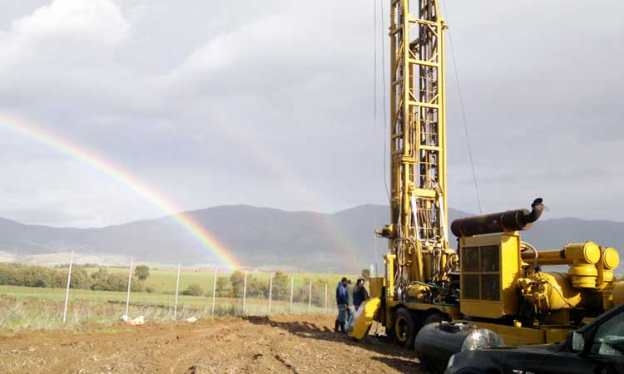
Γεωτρήσεις Νερού
Για την εκτέλεση μιας γεώτρησης απαιτούνται οι εξης φάσεις:
Αρχικός σχεδιασμός προδιαγραφών γεώτρησης, επιλογή τεχνικής και εξοπλισμού που θα χρησιμοποιηθεί.
Κατασκευή γεώτρησης σύμφωνα με τους κανόνες του νόμου και της τεχνικής. Ημερολόγιο έργου, δειγματοληψία πετρωμάτων, μετρήσεων στάθμης, αγωγιμότητας, κλπ.
Δοκιμαστική άντληση της γεώτρησης με βαθμίδες άντλησης και άντληση σταθερής παροχής. Μετρήσεις στάθμης, πίνακες άντλησης, αποτύπωση σε διαγράμματα.
Σύνταξη τεχνικής έκθεσης αποτελεσμάτων, τομή γεώτρησης και επεξεργασίας μετρήσεων δοκιμαστικής άντλησης, με πίνακες καταγραφής στάθμης και διαγράμματα. Χημική ανάλυση νερού.

Slide 13
Γεωτρήσεις Νερού/ Μέθοδοι διάτρησης
Ανάλογα τα πετρώματα που αναμένονται να διατρηθούν επιλέγουμε ανάμεσα από δύο κυρίως μεθόδους διάτρησης:
αυτή που χρησιμοποιεί υλικό που τεχνικά αποκαλείται λάσπη, ως πολτό κυκλοφορίας και με χρήση αντλίας λάσπης. Η συγκεκριμένη μέθοδος επιλέγεται όταν αναμένεται να διατρηθούν σχετικά σαθρά υλικά με πιθανότητα καταπτώσεων.
Αναλυτικότερα η λάσπη δημιουργείται όταν εφαρμόζουμε διάτρηση σε αργιλικά πετρώματα. Κατά περίπτωση μπορεί να χρειαστεί να προσθέσουμε ενεργά στερεά για την ενίσχυση του ιξώδους. Επίσης μπορεί να χρειαστεί να προσθέσουμε αδρανή στερεά για την επίτευξη της πυκνότητας και πολυμερή – πρόσθετα υλικά για να βελτιώσουμε τις ιδιότητες ροής της.

Slide 14
Γεωτρήσεις Νερού/ Μέθοδοι διάτρησης
Ανάλογα τα πετρώματα που αναμένονται να διατρηθούν επιλέγουμε ανάμεσα από δύο κυρίως μεθόδους διάτρησης:
Η σύσταση της λάσπης και ο τρόπος που χρησιμοποιείται παίζει το σημαντικότερο ρόλο στη κατασκευή των γεωτρήσεων.
Το κύκλωμα κυκλοφορίας της λάσπης πρέπει να γίνεται με τέτοιο τρόπο, ώστε αυτή να μην χάνει τις ιδιότητες της. Για να επιτευχθεί αυτό απαιτούνται μεγάλα και σύνθετα μηχανήματα (δονούμενα κόσκινα, υδροκυκλώνες, φυγοκεντρικοί διαχωριστές, κ.α.).
Προκειμένου να χρησιμοποιηθούν τα παραπάνω μηχανήματα απαιτείται υπερυψωμένη ράμπα, πάνω στην οποία εγκαθίσταται γεωτρύπανο. Επειδή όμως αυτό για τεχνικούς λόγους τις περισσότερες φορές είναι ανέφικτο, το κύκλωμα λάσπης μπορεί να κατασκευαστεί μέσα στο έδαφος με κατάλληλο τρόπο και τεχνικές.

Slide 15
Γεωτρήσεις Νερού/ Μέθοδοι διάτρησης
Ανάλογα τα πετρώματα που αναμένονται να διατρηθούν επιλέγουμε ανάμεσα από δύο κυρίως μεθόδους διάτρησης:
Η δεύτερη μέθοδος χρησιμοποιείται κυρίως σε σκληρά πετρώματα με τη βοήθεια αεροσυμπιεστή και σαπωνώδους αφριστικού υλικού (σαπουνιού). Ο παραγόμενος αφρός έχει την ιδιότητα να διογκώνεται και να δημιουργεί μεγάλη άνωση, με αποτέλεσμα να καθαρίζει τη γεώτρηση από το υλικό διάτρησης.

Slide 16
Γεωτρήσεις Νερού/ Διάτρηση-τεχνικά
Τα κοπτικά άκρα που χρησιμοποιούνται κατά τη διάτρηση, επιλέγονται ανάλογα με τα πετρώματα που συναντά η γεώτρηση και σε συνάρτηση με τη σκληρότητά τους.
Σε σκληρά πετρώματα, στην οποία επιλέγεται η μέθοδος με αφριστικό υλικό και αεροσυμπιεστή, η διάτρηση μπορεί να γίνει χρήση αερόσφυρας.
Αρχικά τοποθετείται περιφραγματικός σωλήνας μεγαλύτερης διαμέτρου από τη τελική διάμετρο της γεώτρησης και βάθους σύμφωνα με τον αρχικό σχεδιασμό ή τα αποτελέσματα της αρχικής διάτρησης. Εξωτερικά του περιφραγματικού γίνεται τσιμέντωση με αριάνι (αραιωμένο τσιμεντοκονίαμα).
Η διάτρηση γίνεται εσωτερικά από το περιφραγματικό σωλήνα. Χρησιμοποιείται κατάλληλος οδηγός διαμέτρου 0,5-1″, μικρότερος του κοπτικού και αντίβαρα, τα οποία είναι απαραίτητα για την καλύτερη ευθυγράμμιση και κατακορυφότητα της γεώτρησης.

Slide 17
Γεωτρήσεις Νερού/ Διάτρηση-τεχνικά
Κατά τη διάτρηση, λαμβάνονται δείγματα των διατρηθέντων σχηματισμών ανά 3 μέτρα περίπου, καθώς και σε κάθε αλλαγή του λιθολογικού τύπου. Τα δείγματα, στα οποία αναγράφονται τα βάθη λήψης, φυλάσσονται σε ειδικά κιβώτια, προκειμένου να είναι στη διάθεση της επίβλεψης.
Τα δείγματα χαρακτηρίζονται και αποτυπώνονται στην τομή της γεώτρησης από τον γεωλόγο.

Slide 18
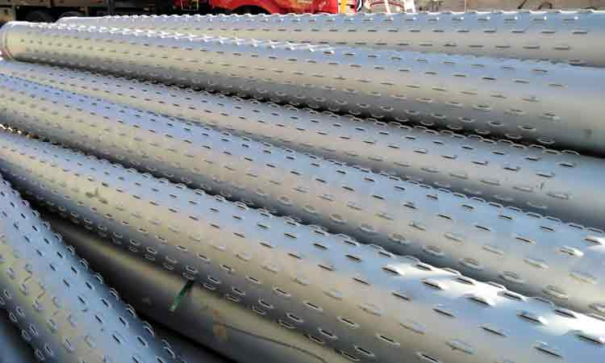
Γεωτρήσεις Νερού/ Διάτρηση-τεχνικά
Ο σωστός χαρακτηρισμός και η ακριβής αντιστοίχιση του βάθους τους, αποτελεί αποφασιστικό παράγοντα για τη καλύτερη τοποθέτηση των φιλτροσωλήνων και το καλύτερο δυνατόν ποσοτικό και ποιοτικό αποτέλεσμα της γεώτρησης.
Αν, για παράδειγμα, τα φίλτρα τοποθετηθούν απέναντι από άργιλο και ρέουσα άμμο και τα “τυφλά” σε χαλίκια κροκάλες που υδροφορούν, θα έχουμε σαν αποτέλεσμα μειωμένη ποσότητα και κακή ποιότητα, λόγω διείσδυσης της άμμου. Το τελικό αποτέλεσμα θα είναι να καταστραφεί γρήγορα το αντλητικό συγκρότημα, αλλά και η γεώτρηση.

Slide 19
Γεωτρήσεις Νερού/ Συνέπειες
Είναι φυσικό ότι αν σε ένα υδροφόρο στρώμα δεν γίνεται καμία εκμετάλλευση, καμία άντληση νερού, τότε η στάθμη του θα ακολουθεί τη φυσική ετήσια και πολυετή πορεία, δηλ. η στάθμη σε μακροχρόνια βάση θα διακυμαίνεται γύρω από μία περίπου σταθερή τιμή.
Μεταβολή της στάθμης σε ένα υδροφόρο στρώμα, σε μια περιοχή, σημαίνει μεταβολή των αποθεμάτων. Υπό φυσικές συνθήκες, μακροχρόνια, μέσα στον ιστορικό χρόνο, δεν υπάρχει μεταβολή αποθεμάτων. Η μέση στάθμη είναι περίπου σταθερή.
Όταν όμως γίνεται εκμετάλλευση, δηλ. άντληση υπόγειου νερού, τότε, προσωρινά τουλάχιστο, μειώνονται τα αποθέματα, υποχωρεί η στάθμη.
Αν η ετήσια αντλούμενη ποσότητα είναι μικρότερη ή το πολύ ίση με τη φυσική ανανέωση (όση τα εκμεταλλεύσιμα αποθέματα, ή όση η ασφαλής απόδοση), η στάθμη το πρώτο χρονικό διάστημα υποχωρεί λίγο. Στη συνέχεια διακυμαίνεται πλέον γύρω από μία νέα μέση υπερετήσια στάθμη, μακροχρόνια σταθερή πλέον, αλλά κατώτερη ως προς την αρχική (βλέπε Σχήμα (α)).

Slide 20
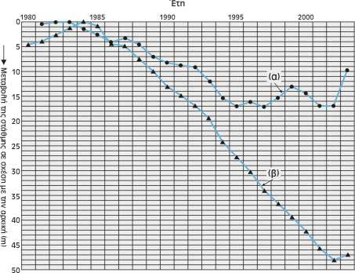
Γεωτρήσεις Νερού/ Συνέπειες
Αν η ετήσια αντλούμενη ποσότητα είναι συνεχώς ανώτερη από τη συνολική ετήσια ανανέωση, τότε η ετήσια στάθμη υποχωρεί κάθε χρόνο πιο κάτω από αυτήν του προηγουμένου έτους (Σχήμα (β)).
Στην τελευταία αυτή περίπτωση έχουμε υπεράντληση,
εκμετάλλευση του υπόγειου νερού και προκαλείται
μόνιμη υποχώρηση της στάθμης που είναι τόσο πιο
μεγάλη, όσο πιο έντονη και μακροχρόνια είναι η
υπεράντληση. Γίνεται άντληση όχι μόνο των
εκμεταλλεύσιμων αλλά και μέρους των μονίμων.
Έτσι τα φυσικά αποθέματα μειώνονται συνεχώς.
Σχήμα: Εξέλιξη της ανώτατης ετήσιας στάθμης (α): γεώτρηση LB232 στη Γυρτώνη Λάρισας, (β): γεώτρηση SR30 στη Χάλκη Λάρισας

Slide 21
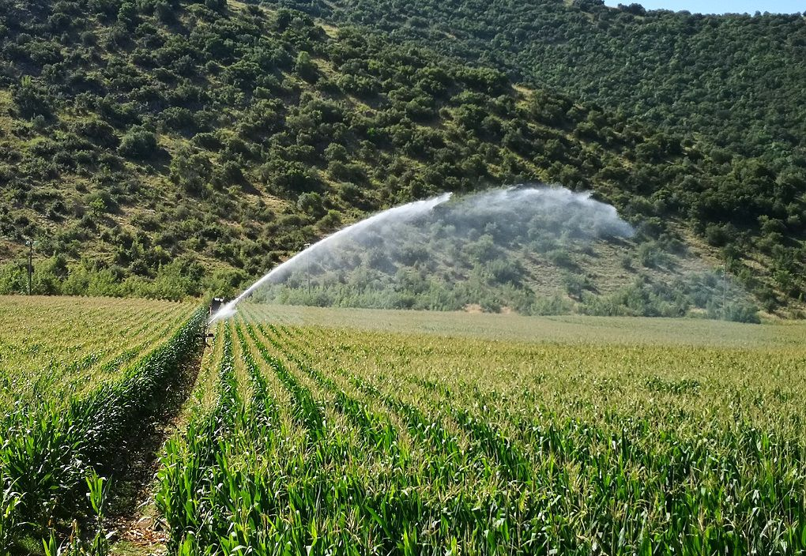
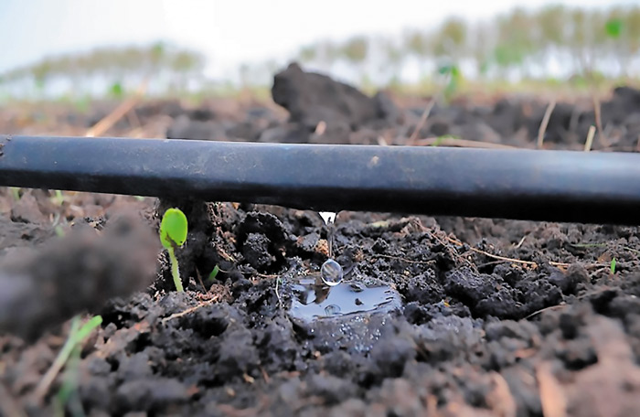
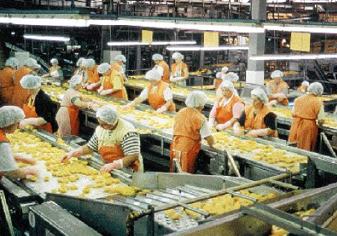
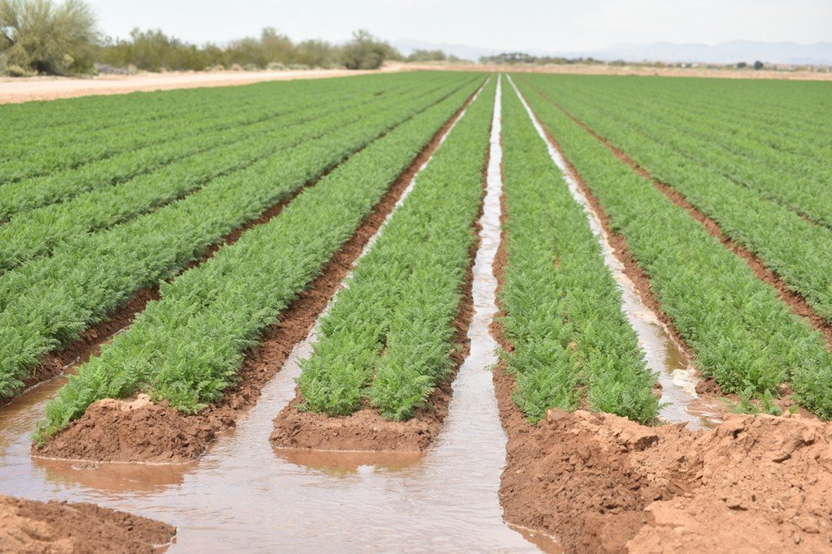
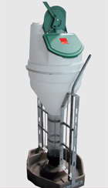
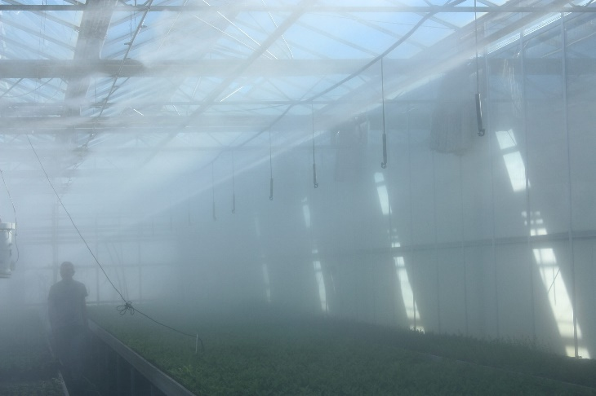
Χρήση νερού στη γεωργία
Άρδευση καλλιεργειών
Πτηνοτροφικές μονάδες (πόσιμο και πλύσεις χώρων)
Δροσισμός
Μεταποίηση αγροτικών προϊόντων

Slide 22
Χρήση νερού στη γεωργία-Προβλήματα
Σε πολλές περιοχές, οι γεωργικές δραστηριότητες που συναρτώνται µε τη διαχείριση του νερού,
και έχουν ήδη προξενήσει σηµαντικές, δύσκολα επανορθώσιµες και συχνά ανεπανόρθωτες βλάβες
στους υδροφόρους ορίζοντες. Συγκεκριµένα προκάλεσαν προβλήµατα τριών κύριων τύπων:
Ποσοτική υποβάθµιση από υπερεκµετάλλευση: Πρόκειται για µεγάλης κλίµακας πτώση της στάθµης των υδροφορέων, που προκλήθηκε από υπεράντληση και πέρα από την µείωση των διαθέσιµων αποθεµάτων και την επιβάρυνση του ενεργειακού και οικονοµικού ισοζυγίου, είχε και άλλες παράπλευρες συνέπειες, όπως τις καθιζήσεις εδαφών.
Ποιοτική υποβάθµιση από υπερεκµετάλλευση: Πρόκειται για ποιοτική καταστροφή µεγάλων τµηµάτων παράκτιων υδροφορέων λόγω εισχώρησης θαλασσινού νερού στην ξηρά (υφαλµύριση).

Slide 23
Χρήση νερού στη γεωργία-Προβλήματα
Ποιοτική υποβάθµιση από ρύπανση. Πρόκειται για εκτεταµένη διάσπαρτη ρύπανση από τη χρήση λιπασµάτων και φυτοφαρµάκων. Παραδοσιακά, τα υπόγεια νερά στη χώρα µας ήταν τα πλέον κατάλληλα για ύδρευση λόγω της πολύ καλής ποιοτικής κατάστασής τους. Σήµερα αυτό έχει αντιστραφεί, εκτός από τους ορεινούς υδροφορείς, σε περιοχές που δεν υπάρχουν γεωργικές χρήσεις γης. Η χρήση αζωτούχων και φωσφορικών λιπασµάτων στην Ελλάδα τοποθετείται πολύ πάνω από το µέσο όρο της Ευρώπης.

Slide 24
Χρήση νερού στη γεωργία-Αντιμετώπιση
Συνολικά, η κατάσταση σε πολλές περιοχές είναι κρίσιµη και θα πρέπει να ληφθούν ριζικά µέτρα προστασίας των υπόγειων νερών από περαιτέρω υποβάθµιση και ανάκαµψης της κακής κατάστασης όπου αυτή είναι δυνατή. Τρεις είναι οι µέθοδοι για το σκοπό αυτό και την επίτευξη αειφορικής διαχείρισης των υπόγειων υδατικών πόρων:
Η διακοπή ή η ουσιαστική µείωση των αντλήσεων υπόγειου νερού µε αντίστοιχη εξοικονόµηση νερού για άρδευση και µετατροπή αρδευόµενων εκτάσεων σε ξηρικές.
Η υποκατάσταση των υπόγειων νερών µε επιφανειακά, µέσω της κατασκευής έργων ταµίευσης επιφανειακών νερών.
Ο τεχνητός εµπλουτισµός των υδροφορέων, λύση που από τη φύση της συνδυάζεται µε την αµέσως προηγούµενη.

Slide 25
Χρήση νερού στη γεωργία-Αντιμετώπιση
Επιπλέον τρόποι αντιμετώπισης είναι:
Ανάπτυξη βελτιωµένων ποικιλιών καλλιεργειών κατάλληλων για ξηρικές καλλιέργειες, ανεκτικών σε ξηρασίες και ανθεκτικών σε ασθένειες.
Σχετικές µε το νερό όψεις της βελτίωσης της βιωσιµότητας των αρδευόµενων καλλιεργειών µε εξέταση της πιο αποδοτικής διαχείρισης του ισοζυγίου των αλάτων και των στραγγίσεων.
Ανάπτυξη καλλιεργειών µε πιο αποδοτική χρήση νερού και βελτιστοποίηση της οικονοµικής απόδοσης του νερού που χρησιµοποιείται στην άρδευση.
Χρήση και αξιοποίηση έξυπνων τεχνολογικών λύσεων/εφαρμογών εξοικονόμησης νερού στη γεωργία.

Slide 26
Ρύπανση υδατικών οικοσυστημάτων
Το «επτακέφαλο τέρας» (Laborde & Motec 1980) της υποβάθμισης του νερού είναι:
Η αγροτική παραγωγή. Με την μετατροπή της σε παραγωγή εντατικών εκμεταλλεύσεων υποβαθμίζει άμεσα τα επιφανειακά νερά με τον ψεκασμό αγροχημικών. Σημείωση ότι πλέον εχουν αντιμετωπισθεί σημαντικά αυτά τα προβλήματα με έξυπνες λύσεις ψεκασμού.
Η χημική βιομηχανία. Μόλυνση των υδάτων και της ατμόσφαιρας από τα απόβλητα της.
Τα αυτοκίνητα. Έμμεση και άμεση επίδραση στο νερό της βροχής από τα εκπεμπόμενα καυσαέρια.
Τα πυρηνικά εργοστάσια. Θερμική και ραδιενεργή μολυνση καθώς και μόλυνση από τα ορυκτά αποπλύσεως.
Η παραγωγή πετρελαιοειδών.
Ιδιωτικός τομέας. Οικιακά απόβλητα.
Οι αρχές/Τα κράτη.

Slide 27
Ρύπανση υδατικών οικοσυστημάτων
Τρεις μεγάλες κατηγορίες ρύπων:
Οργανικοί. Τα απόβλητα και εκκρίματα, ζωικής, φυτικής ή ανθρωπογενούς (με τη βοήθεια της οργανικής συνθετικής χημείας) προέλευσης
Χημικοί. Οφείλονται συνήθως σε νοσογόνα και τοξικά προιόντα (βαρέα μέταλλα, ζιζανιοκτόνα, αγροχημικά, κλπ.).
Θερμικοί. Οι διακυμάνσεις και μεταβολές της θερμοκρασίας των νερών στο περιβάλλον μπορεί να επιδράσουν δυνητικά στην οικολογική ισορροπία.

Slide 28
Ρύπανση υδατικών οικοσυστημάτων
Οι βασικοί μηχανισμοί μεταφοράς των ρύπων στο εσωτερικό ενός υδατικού συστήματος είναι:
Τα ρεύματα μεταφοράς
Η μεταφορά του ρύπου γίνεται κατά την ίδια τη ροή του νερού. Επομένως εξαρτάται άμεσα από τα χαρακτηριστικά της ροής αυτής. Η ταχύτητα διάδοσης του ρύπο δίνεται από τον τύπο:
v=v_{φ}/S_{y}
με v_{φ} την ταχύτητα Darcy και S_{y} το ενεργό πορώδες του υδροφόρου.
Με διόρθωση με βάση το κινητικό ιξώδες (το ιξώδες είναι η αντίσταση ενός υγρού στην ολίσθηση) η ταχύτητα v_{φ} θα είναι:
v΄_{φ}=v_{φ}/η

Slide 29
Ρύπανση υδατικών οικοσυστημάτων
Οι βασικοί μηχανισμοί μεταφοράς των ρύπων στο εσωτερικό ενός υδατικού συστήματος είναι:
Η μηχανική ανάμιξη
Τρεις επιμέρους μηχανισμοί:
Τα μόρια παρουσιάζουν διαφορετικές ταχύτητες σε διαφορετικά σημεία της διατομής ενός πόρου του υδροφόρου, καθώς το ρευστό αντιμετωπίζει την τραχύτητα της διατομής αυτής.
Οι πόροι του εδάφους έχουν διαφορές στο μέγεθος, άρα το ρευστό αποκτά κάθε φορά διαφορετικές ταχύτητες.
Οι διακλαδώσεις των πόρων προκαλούν διακλαδώσεις των διευθύνσεων μεταφοράς του ρευστού.

Slide 30
Ρύπανση υδατικών οικοσυστημάτων
Οι βασικοί μηχανισμοί μεταφοράς των ρύπων στο εσωτερικό ενός υδατικού συστήματος είναι:
Η μοριακή διάχυση
Ένα φαινόμενο όπου τα ιόντα ή τα μόρια του νερού (ρευστού, γενικά) κινούνται με την επίδραση της κινητικής τους δράσης ανάλογα με το βαθμό συγκεντρώσεως τους. Είναι σημαντικό όταν οι ταχύτητες του νερού είναι πολύ μικρές κι επομένως έχουμε σχεδόν ανύπαρκτη μηχανική διασπορά.
Είναι σημαντικό επίσης ότι ο ρύπος μπορεί να μεταφερθεί ανεξαρτήτως της διεύθυνσης ροής του ρευστού.

Slide 31
Ρύπανση υδατικών οικοσυστημάτων
Οι βασικοί μηχανισμοί αδρανοποιήσεως των ρύπων τόσο στην ακόρεστη όσο και στη κορεσμένη ζώνη ενός υδατικού συστήματος είναι:
Αραίωση
Διήθηση
Προσρόφηση
Χημική αλλοίωση ή εξουδετέρωση

Slide 32
Ρύπανση υδατικών οικοσυστημάτων
Οι φυσικές διεργασίες που ελέγχουν την ανθρώπινη επίδραση στην ποιότητα των υπόγειων νερών και στα πλαίσια των οποίων ενεργοποιούνται οι μηχανισμοί και επηρεάζονται οι μηχανισμοί μεταφοράς και αδρανοποιήσεως των ρύπων είναι:
Γεωχημικές διεργασίες: Αντιδράσεις οξέων-βάσεων, προσρόφηση-απελευθέρωση, οξείδωση-αναγωγή, διάλυση-κατακάθιση, συσσωμάτωση.
Φυσικές διεργασίες: Ροές και βραδείες μετακινήσεις, διασπορά, εξάτμιση, διήθηση, διακίνηση αερίων.
Βιοχημικές διεργασίες: Κυτταρική σύνθεση, οργανική αποικοδόμηση, διαπνοή.
Βιοφυσικές διεργασίες: Διήθηση και διακίνηση παθογόνων μικροοργανισμών.

Slide 33
Βιβλιογραφία
Τεχνολογία Υδατικών Πόρων, Μιμίκου Μαρία Α.
Νερό, Περιβαλλοντική διάσταση και διαδρομή, Στουρνάρας Γεώργιος Κ.
Υδατικοί Πόροι, Ψιλοβίκος Άρης

Slide 34
Σας ευχαριστώ πολύ!
ΕΚΠΑ – Τμήμα Αγροτικής Ανάπτυξης, Αγροδιατροφής και Διαχείρισης Φυσικών Πόρων
Συγκρότημα Ευρίπου

